Slide 1

Project steam
ITeam
Tuana, Koen, Tess, Nizar, Bryan

Slide 2

inhoud
Waarom dit project?
Stakeholders & requirements
Dashboard
Hardware
Berekeningen
Database
Demo
The end

Slide 3


Waarom dit project?
Game verslaving
Gezondheid
This Photo by Unknown Author is licensed under CC BY-SA-NC

Slide 4
Stake holders & requirements
Gamers
Ouders
Zorg
Steam

Slide 5
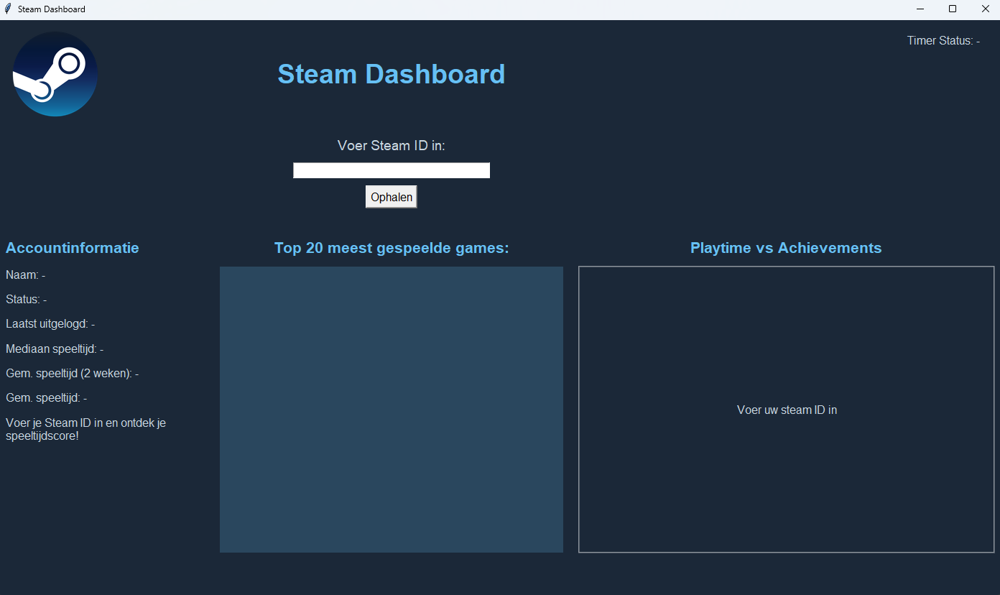
dashboard

Slide 6
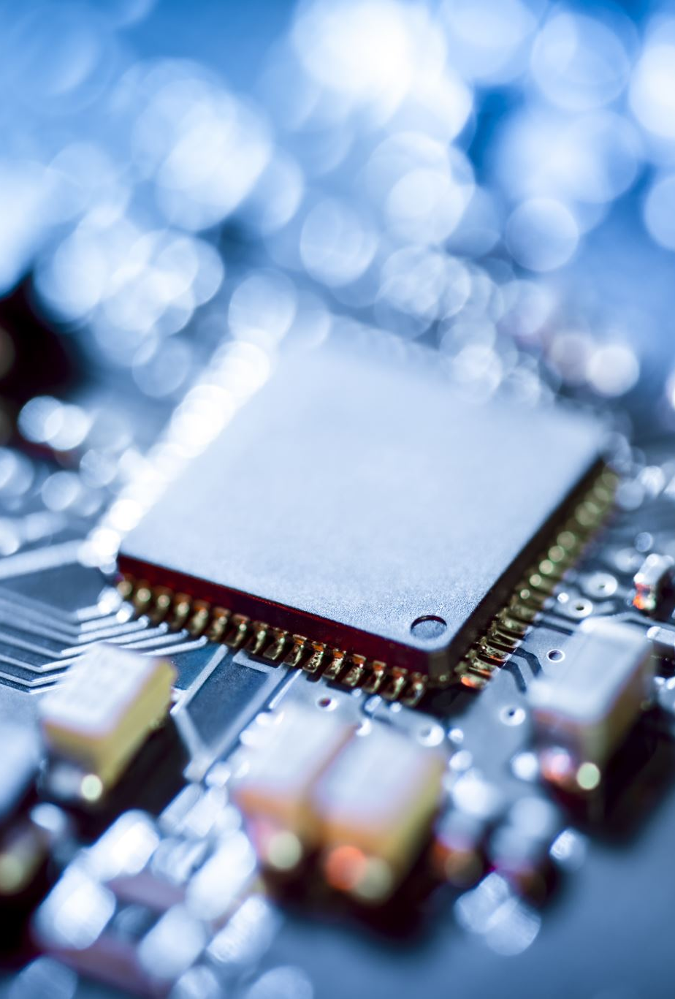
Hardware
Wat is er gebruikt
Hoe is het gekoppeld aan het dashboard

Slide 7
berekeningen
Steam API
Hoe is het gekoppelen aan het dashboard

Slide 8

database
Azure
Koppelen aan Dashboard

Slide 9
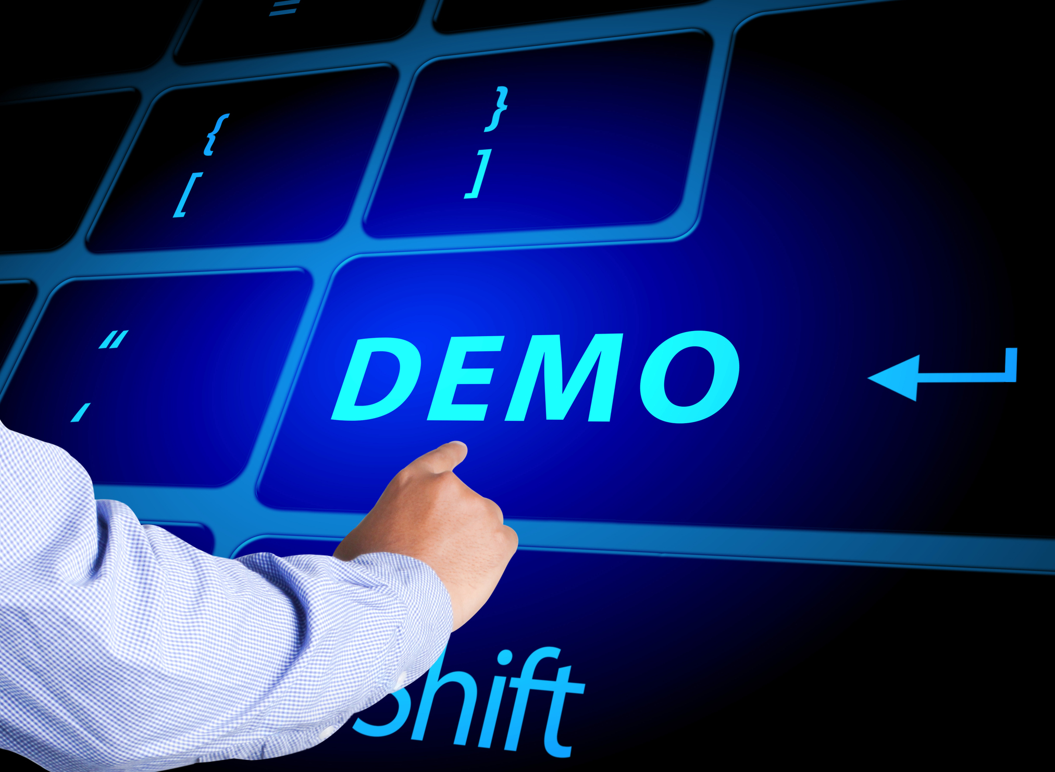

Slide 10

The end
Tips en tops

